Slide 1

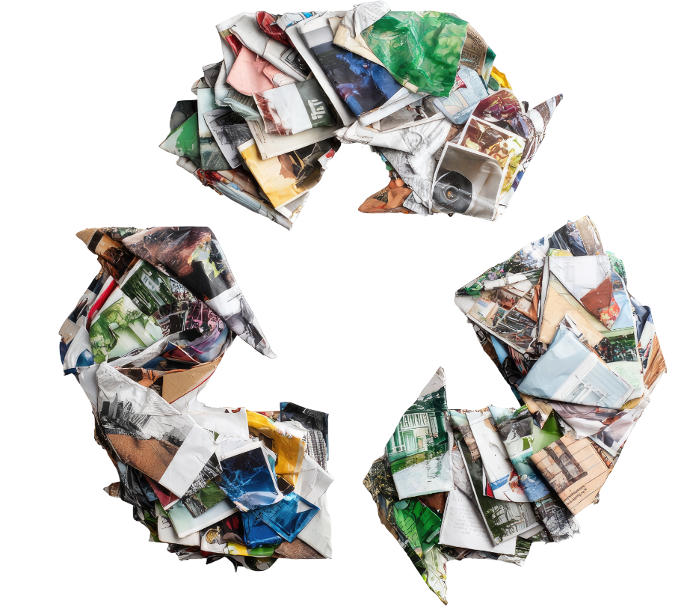







Екоприключенци! .
Екологична образователна програма
за учители и ученици
Рециклиране на хартията
Снимки:
Wikimedia Commons

Slide 2

Екоприключенци! .
Екологична образователна програма
за учители и ученици
Снимки:
Wikimedia Commons

